Slide 1


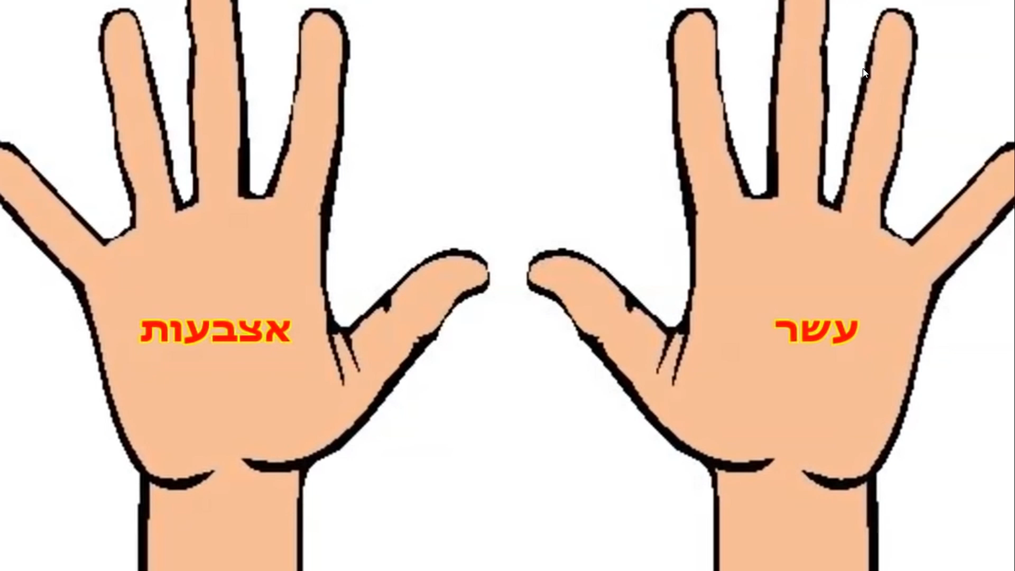
השיטה הכי יעילה,
מהירה ומהנה
ללימוד חשבון
איילת אזולאי טסלר
פתרונות למידה

Slide 2

הַמְשֵׁך
תַּרְגִּילֵי חִסּוּר בַּעֲשֶׂרֶת רִאשׁוֹנָה
איילת אזולאי טסלר
Funfair
F
f
i
u
n
a
r

Slide 3
הַמְשֵׁך
הוֹרָאוֹת הַמִּשְׂחָק
בְּחַר בְּכָל שְׁקוּפִית אֶת הַפִּתְרוֹן הַנָּכוֹן לַתַּרְגִּיל שֶׁכָּתוּב.
בְּהַצְלָחָה וּבַהֲנָאָה!

Slide 4
תַּרְגִּיל מִסְפָּר 1
תַּרְגִּיל מִסְפָּר 8
תַּרְגִּיל מִסְפָּר 2
תַּרְגִּיל מִסְפָּר 9
תַּרְגִּיל מִסְפָּר 3
תַּרְגִּיל מִסְפָּר 7
תַּרְגִּיל מִסְפָּר 6
תַּרְגִּיל מִסְפָּר 4
תַּרְגִּיל מִסְפָּר 5

Slide 5
Click on the balloon to go back.
בְּחַר אֶת הַפִּתְרוֹן הַנָּכוֹן לַתַּרְגִּיל
k
t
Exit Ticket
E
t
T
x
i
i
c
e
תַּרְגִּיל מִסְפָּר 1
10-8
2
3

Slide 6

טָעִיתָ! נַסֵּה שֵׁנִית
Funfair
F
f
i
u
n
a
r

Slide 7

הַמְשֵׁך
יָפֶה מְאוֹד!
Funfair
F
f
i
u
n
a
r

Slide 8
Click on the balloon to go back.
בְּחַר אֶת הַפִּתְרוֹן הַנָּכוֹן לַתַּרְגִּיל
k
t
Exit Ticket
E
t
T
תַּרְגִּיל מִסְפָּר 2
x
i
i
c
e
9-6
4
3

Slide 9
טָעִיתָ! נַסֵּה שֵׁנִית
Funfair
F
f
i
u
n
a
r

Slide 10
הַמְשֵׁך
יָפֶה מְאוֹד!
Funfair
F
f
i
u
n
a
r

Slide 11
Click on the balloon to go back.
בְּחַר אֶת הַפִּתְרוֹן הַנָּכוֹן לַתַּרְגִּיל
k
t
Exit Ticket
E
t
T
x
i
i
c
e
תַּרְגִּיל מִסְפָּר 3
8-5
2
3

Slide 12
טָעִיתָ! נַסֵּה שֵׁנִית
Funfair
F
f
i
u
n
a
r

Slide 13
הַמְשֵׁך
יָפֶה מְאוֹד!
Funfair
F
f
i
u
n
a
r

Slide 14
Click on the balloon to go back.
בְּחַר אֶת הַפִּתְרוֹן הַנָּכוֹן לַתַּרְגִּיל
k
t
Exit Ticket
E
t
T
x
i
i
c
e
תַּרְגִּיל מִסְפָּר 4
6-2
4
3

Slide 15
טָעִיתָ! נַסֵּה שֵׁנִית
Funfair
F
f
i
u
n
a
r

Slide 16
הַמְשֵׁך
יָפֶה מְאוֹד!
Funfair
F
f
i
u
n
a
r

Slide 17
Click on the balloon to go back.
בְּחַר אֶת הַפִּתְרוֹן הַנָּכוֹן לַתַּרְגִּיל
k
t
Exit Ticket
E
t
T
תַּרְגִּיל מִסְפָּר 5
x
i
i
c
e
7-4
3
4

Slide 18
טָעִיתָ! נַסֵּה שֵׁנִית
Funfair
F
f
i
u
n
a
r

Slide 19
הַמְשֵׁך
יָפֶה מְאוֹד!
Funfair
F
f
i
u
n
a
r

Slide 20
Click on the balloon to go back.
בְּחַר אֶת הַפִּתְרוֹן הַנָּכוֹן לַתַּרְגִּיל
k
t
Exit Ticket
E
t
T
תַּרְגִּיל מִסְפָּר 6
x
i
i
c
e
10-7
2
3

Slide 21
טָעִיתָ! נַסֵּה שֵׁנִית
Funfair
F
f
i
u
n
a
r

Slide 22
הַמְשֵׁך
יָפֶה מְאוֹד!
Funfair
F
f
i
u
n
a
r

Slide 23
Click on the balloon to go back.
בְּחַר אֶת הַפִּתְרוֹן הַנָּכוֹן לַתַּרְגִּיל
k
t
Exit Ticket
E
t
T
תַּרְגִּיל מִסְפָּר 7
x
i
i
c
e
6-5
1
2

Slide 24
טָעִיתָ! נַסֵּה שֵׁנִית
Funfair
F
f
i
u
n
a
r

Slide 25
הַמְשֵׁך
יָפֶה מְאוֹד!
Funfair
F
f
i
u
n
a
r

Slide 26
Click on the balloon to go back.
בְּחַר אֶת הַפִּתְרוֹן הַנָּכוֹן לַתַּרְגִּיל
k
t
Exit Ticket
E
t
T
תַּרְגִּיל מִסְפָּר 8
x
i
i
c
e
9-0
0
9

Slide 27
טָעִיתָ! נַסֵּה שֵׁנִית
Funfair
F
f
i
u
n
a
r

Slide 28
הַמְשֵׁך
יָפֶה מְאוֹד!
Funfair
F
f
i
u
n
a
r

Slide 29
Click on the balloon to go back.
בְּחַר אֶת הַפִּתְרוֹן הַנָּכוֹן לַתַּרְגִּיל
k
t
Exit Ticket
E
t
T
תַּרְגִּיל מִסְפָּר 9
x
i
i
c
e
10-6
3
4

Slide 30
טָעִיתָ! נַסֵּה שֵׁנִית
Funfair
F
f
i
u
n
a
r

Slide 31
הַמְשֵׁך
יָפֶה מְאוֹד!
Funfair
F
f
i
u
n
a
r

Slide 32
סוֹף!
לְהִתְרָאוֹת בַּמִּשְׂחָק הַבָּא
Funfair
F
f
i
u
n
a
r

